Slide 3
1-1. 회사소개
기업명 : BALKAN UTRE BULGARIA
대표이사 : 박성태
사업영역 : 식품 도·소매 유통
사업시장 : 발칸반도 및 동유럽
“동유럽 최대규모 한국 식료품 유통회사“
“동유럽 최대규모 한국 식료품 직영점 운영＂
Over 20 years local Know-how
Stable and Solid Capital Force

Slide 4
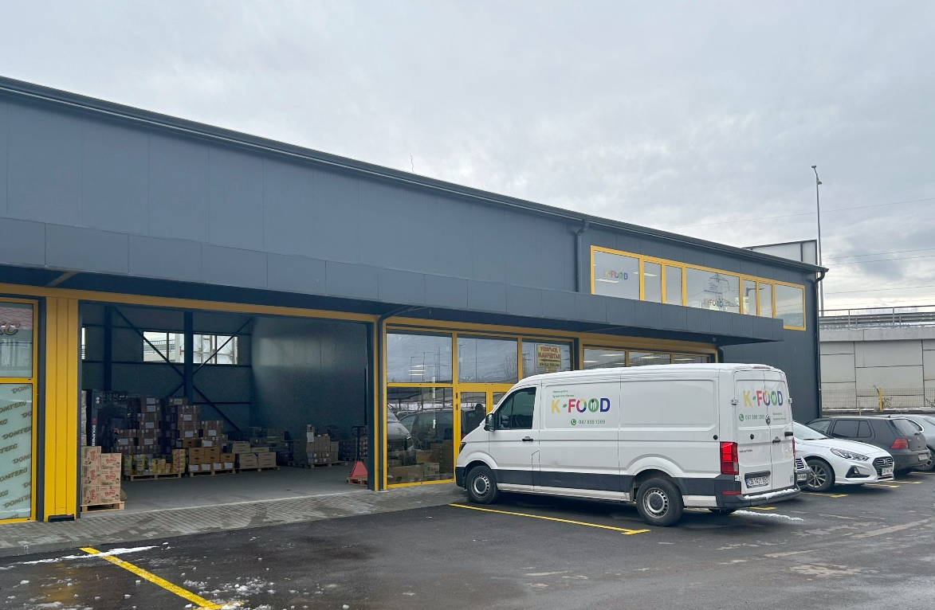
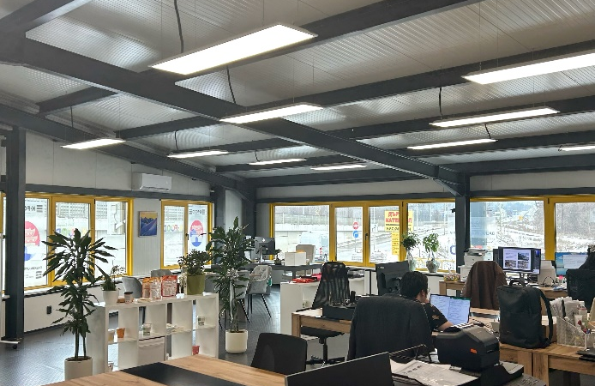
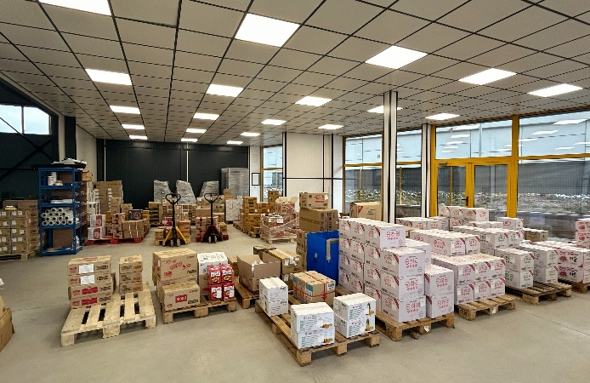
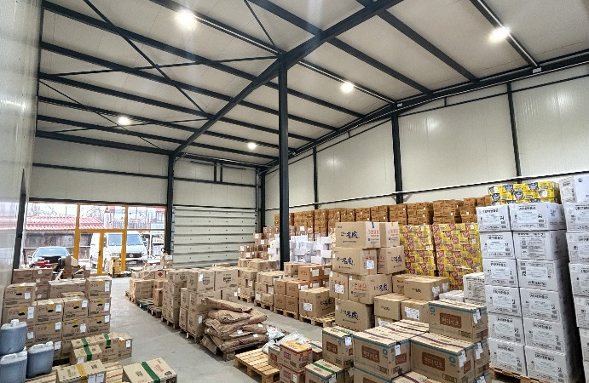
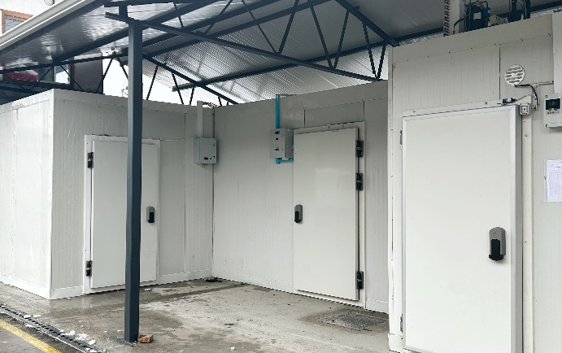
1-2. 회사소개
소 재 지 : 불가리아 소피아
직 원 : 한국인 11명, 불가리아인 23명
물류센터 : 약 500㎡
냉장창고, 냉동창고 운용중
냉동, 냉장차량 운용

Slide 5
2-1. 사업소개 – 현지 업체 납품
(예정)

Slide 6
2-2. 사업소개 - 취급품목
냉장
제과
소스/장
곡류/가루
김치
신선식품
떡 / 케이크
두부 / 유부
크래커 / 쿠키
빵 / 케이크
캔디 / 젤리
초콜릿
장
액젓 / 소스
시럽 / 식초
미림
쌀 / 현미
조미료
빵가루
부침/튀김가루
냉동
가공식품
면
생활용품
만두
해산물
빙과류
반찬류
즉석식품
밀키트
통조림
레토르트
라면 / 컵라면
밀면
국수 / 소바
당면
일회용품
주방용품
생활잡화
가전 등

Slide 7
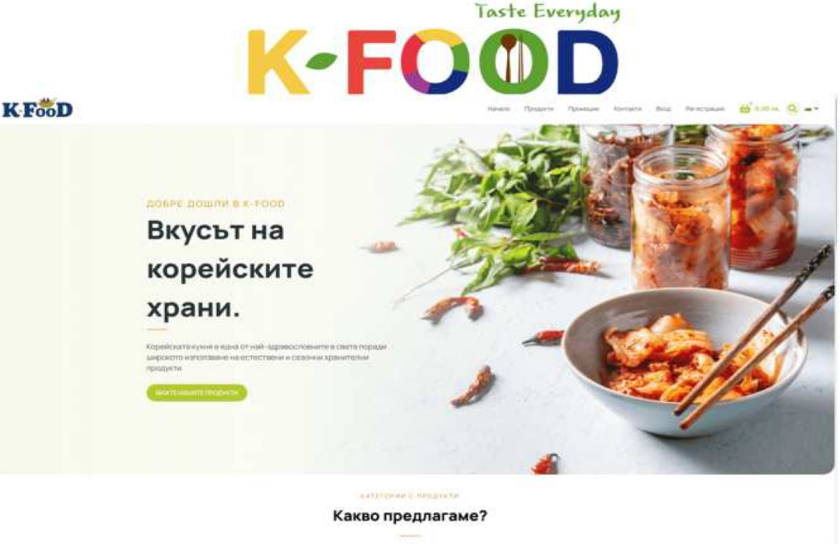
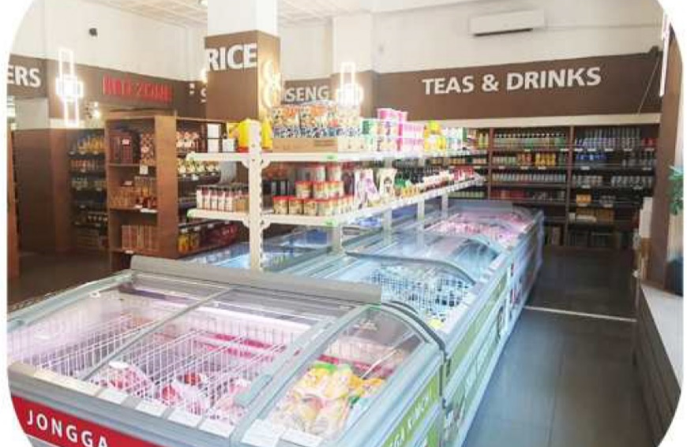
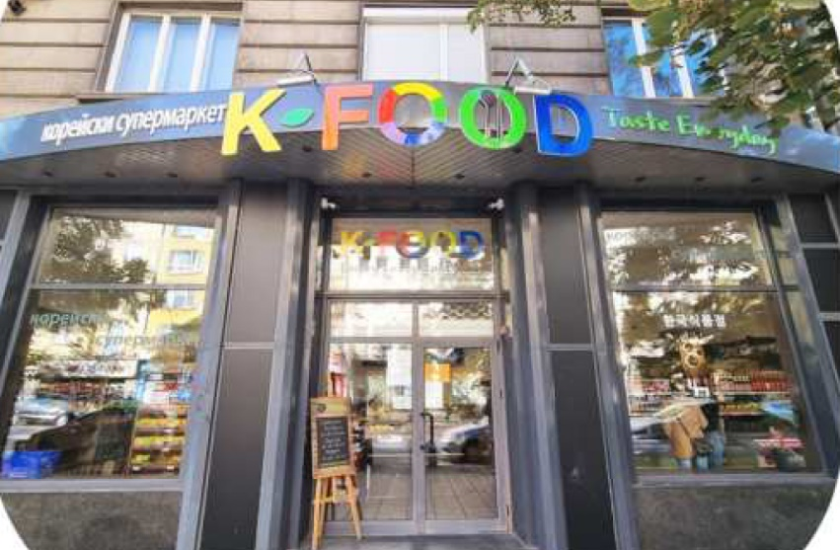
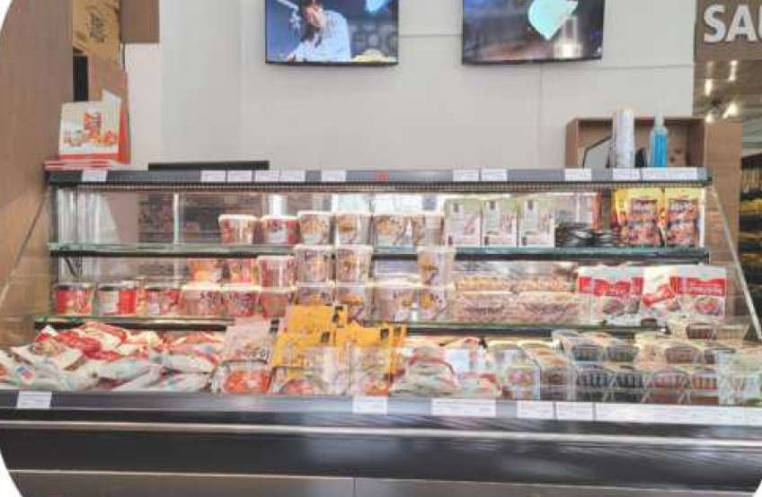
2-3. 사업소개 / 직영소매점 1호
소 재 지 : 불가리아 소피아 센터
취급품목 : 제과, 면, 빙과, 만두, 김치,
소스, 장, 음료, 냉동육류, 냉동 어류, 가공식품, 생활용품 등
완비사항 : 온라인매장, 배송차량
월 평균매출액 : 약 65,000 EUR

Slide 8
2-4. 사업소개 / 직영소매점 2호
소 재 지 : 불가리아 플로브디프 올드타운
취급품목 : 제과, 면, 빙과, 만두, 김치,
소스, 장, 음료, 냉동육류, 냉동 어류, 가공식품, 생활용품 등
완비사항 : 배송차량 및 식사장소
월 평균매출액 : 약 40,000 EUR

Slide 9
2-5. 사업소개 / 직영소매점 3호
소 재 지 : 불가리아 바르나 센터
취급품목 : 제과, 면, 빙과, 만두, 김치,
소스, 장, 음료, 냉동육류, 냉동 어류, 가공식품, 생활용품 등
완비사항 : 배송차량
월 평균매출액 : 약 60,000 EUR

Slide 10
2-6. 사업소개 / 직영소매점 4호
소 재 지 : 불가리아 부르가스 센터
취급품목 : 제과, 면, 빙과, 만두, 김치,
소스, 장, 음료, 냉동육류, 냉동 어류, 가공식품, 생활용품 등
완비사항 : 배송차량
월 평균매출액 : 약 45,000 EUR

Slide 11
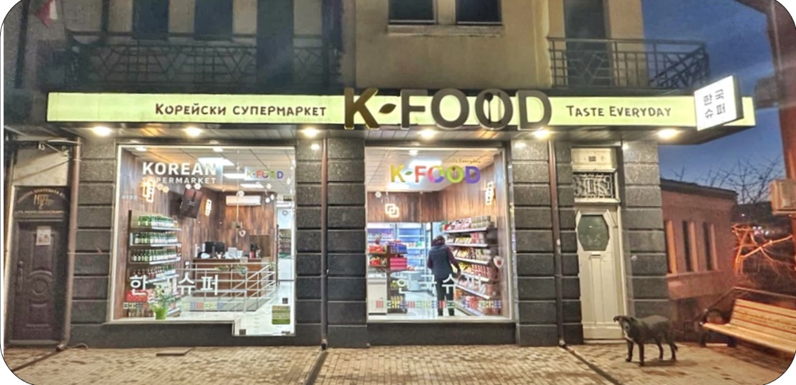
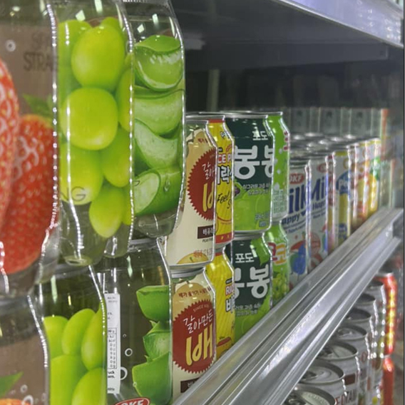
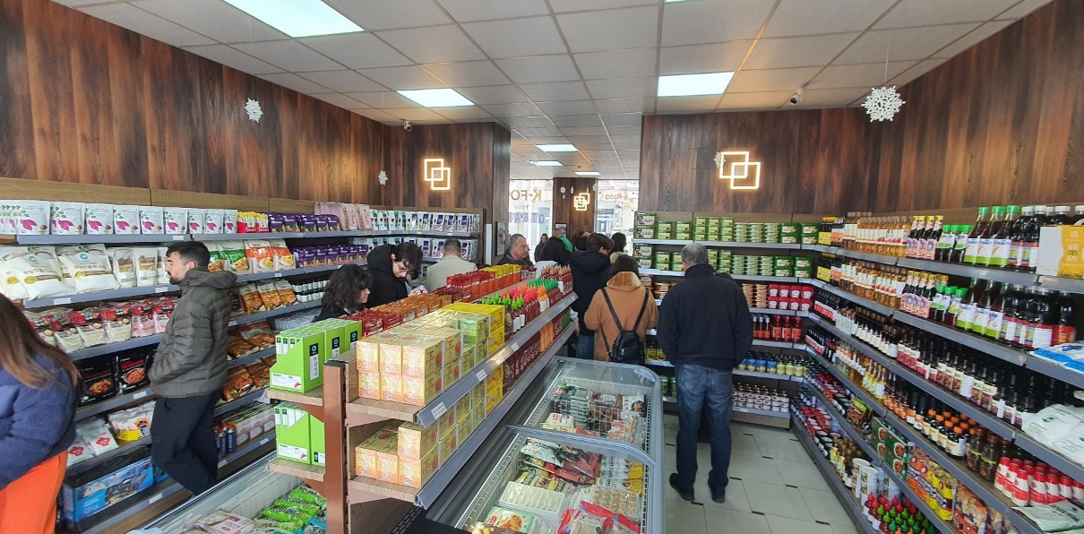
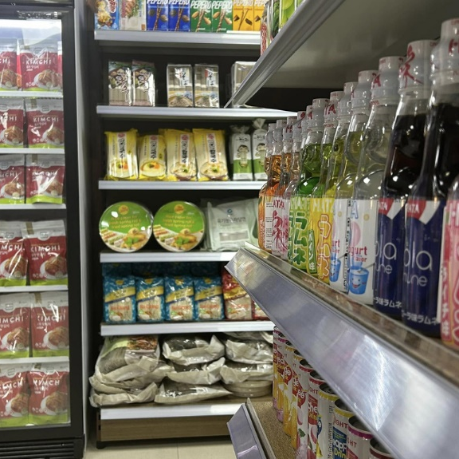
2-7. 사업소개 / 직영소매점 5호
소 재 지 : 불가리아 벨리코 터르노보 센터
취급품목 : 제과, 면, 빙과, 만두, 김치,
소스, 장, 음료, 냉동육류, 냉동 어류, 가공식품, 생활용품 등
완비사항 : 배송차량
월 평균매출액 : 약 35,000 EUR

Slide 12
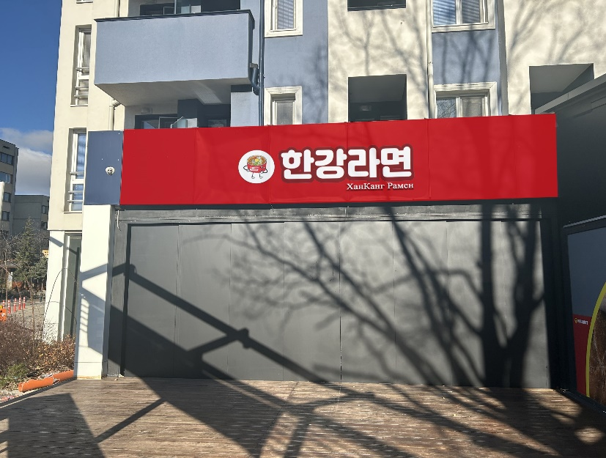
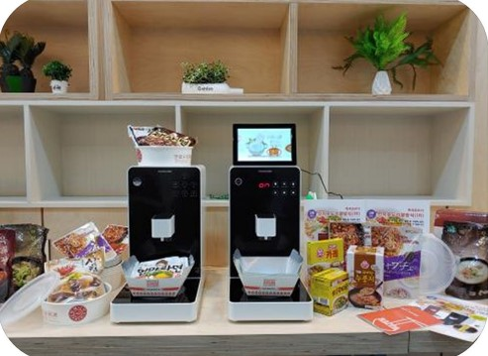
2-8. 사업소개 / 직영편의점 1호 (한강라면)
소 재 지 : 불가리아 소피아 학생타운
취급품목 : 즉석요리 제품
(라면, 만두, 볶음밥, 떡볶이, 김밥, 삼계탕 등)
완비사항 : 한강라면기계, 전자레인지 등
월 평균매출액(예상) : 약 50,000 EUR

Slide 13
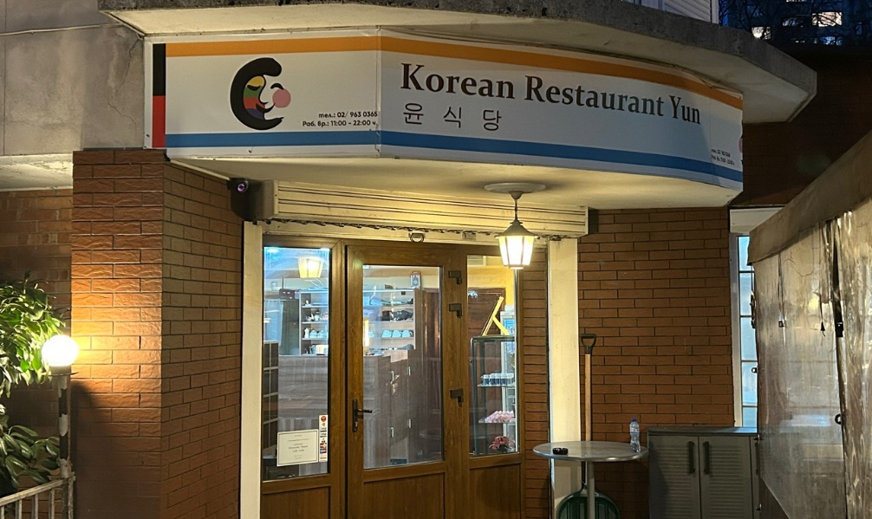
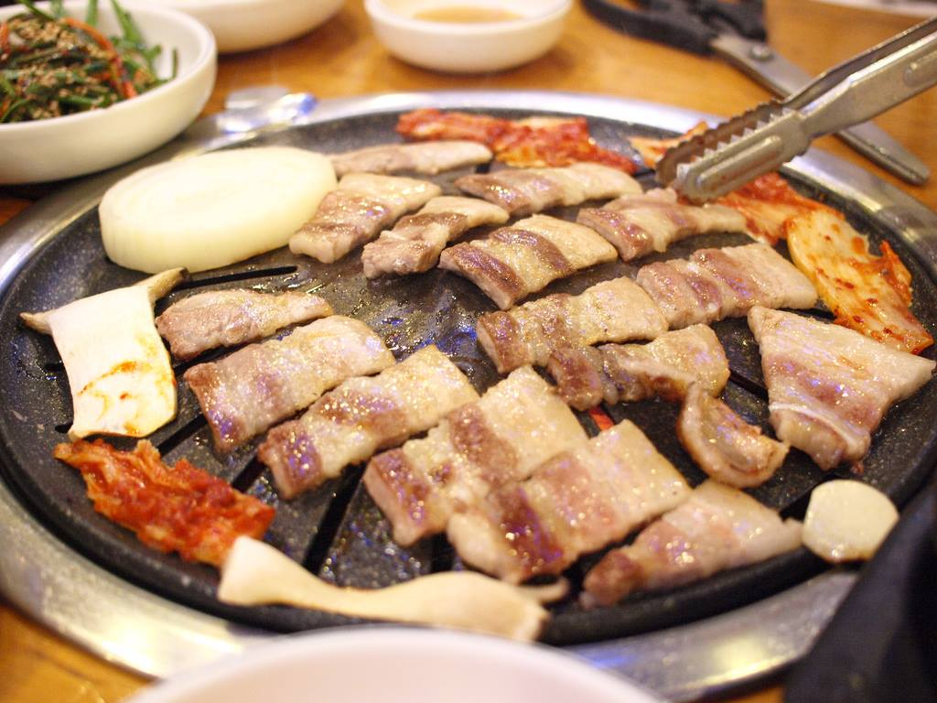
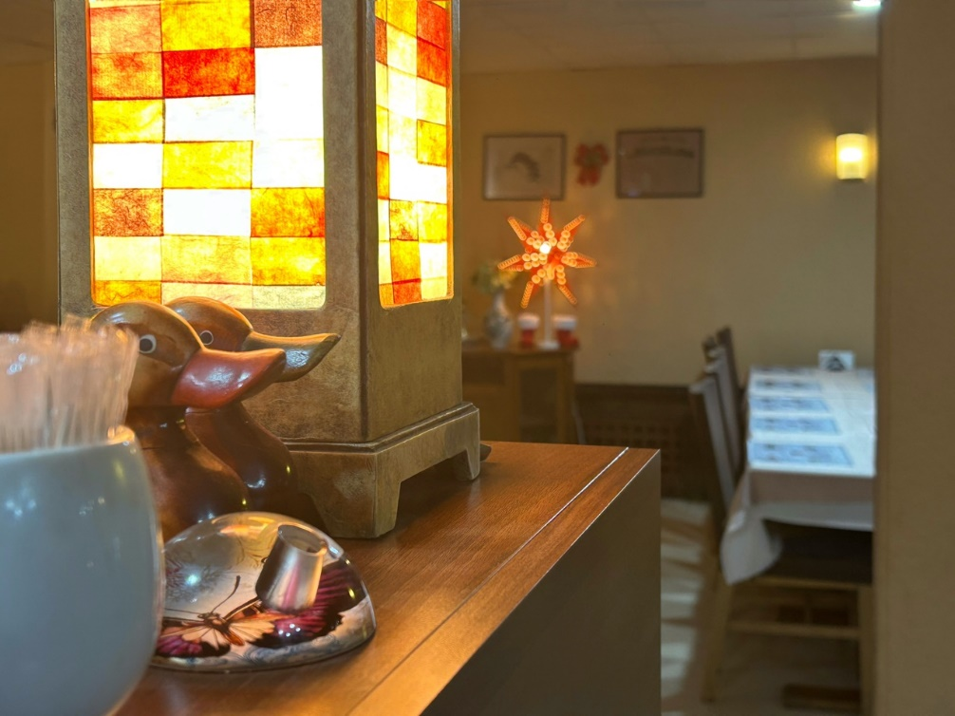
2-8. 사업소개 / 직영 레스토랑 1호 윤식당 (Restaurant Yun)
소 재 지 : 불가리아 소피아, IZGREV
취급품목 : 삼겹살 , 각종 찌개, 비빔밥, 불고기 등 식사류, 주류
한정식 전문 쉐프, 23년째 운영중인 한식 레스토랑
월 평균매출액 : 약 35,000 EUR

Slide 14
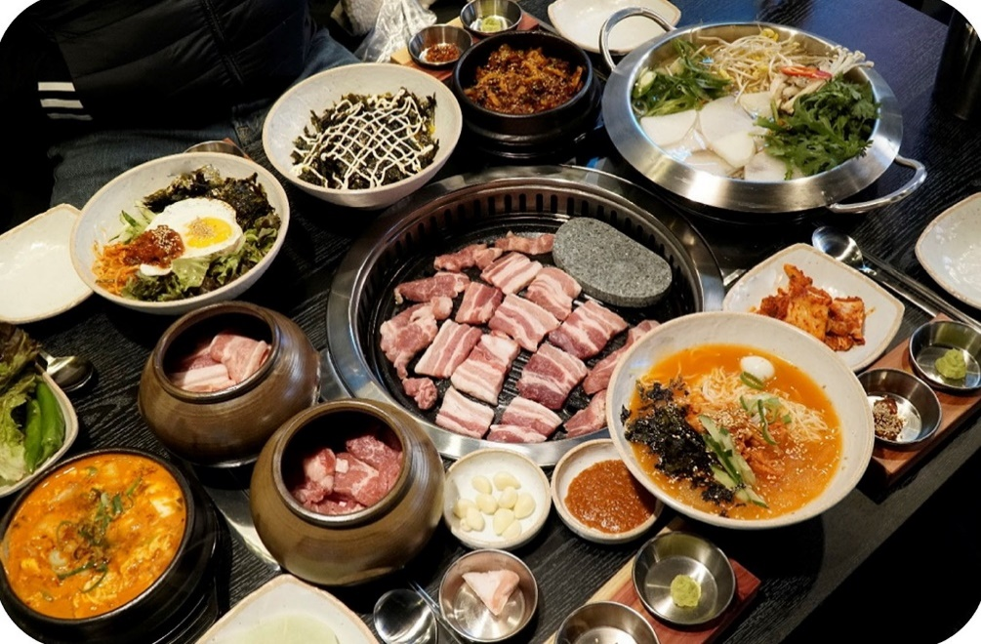
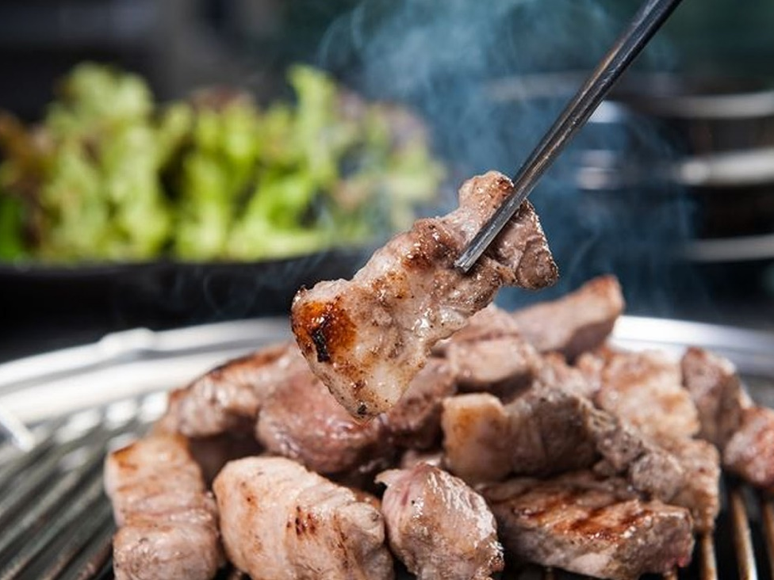
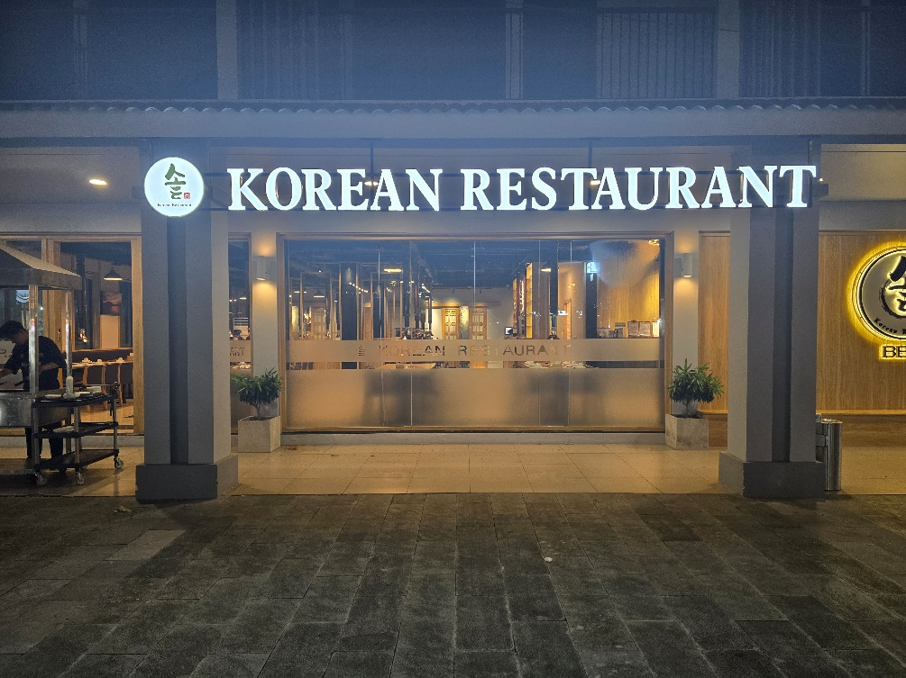
2-9. 사업소개 / 직영레스토랑 2호, 3호, 4호 (오픈예정)
예 정 지 : 불가리아 (소피아 링몰), 알바니아 (티라나), 세르비아 (베오그라드) – 장소 협의 진행중
취급품목 : 한국 스타일 BBQ , 아시안 레스토랑
한정식 전문 쉐프
(간판, 입구 예시)

Slide 15
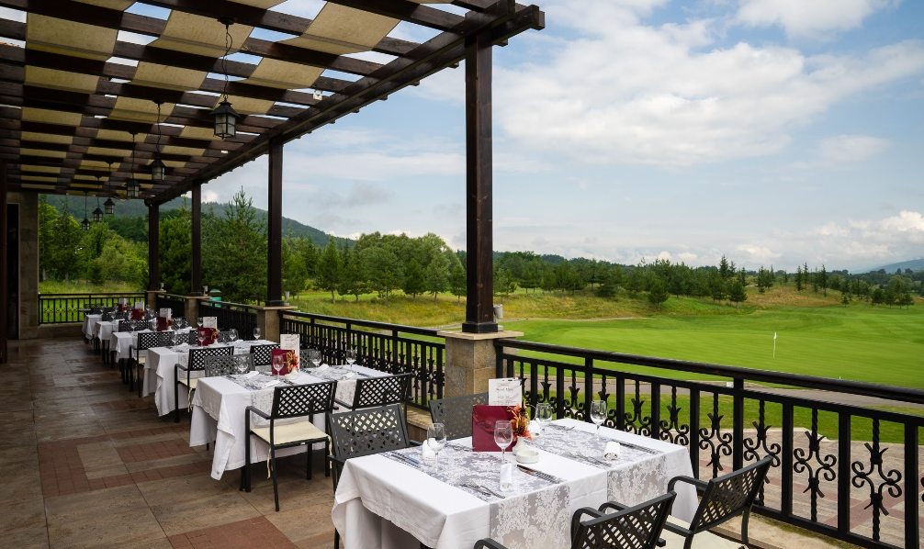
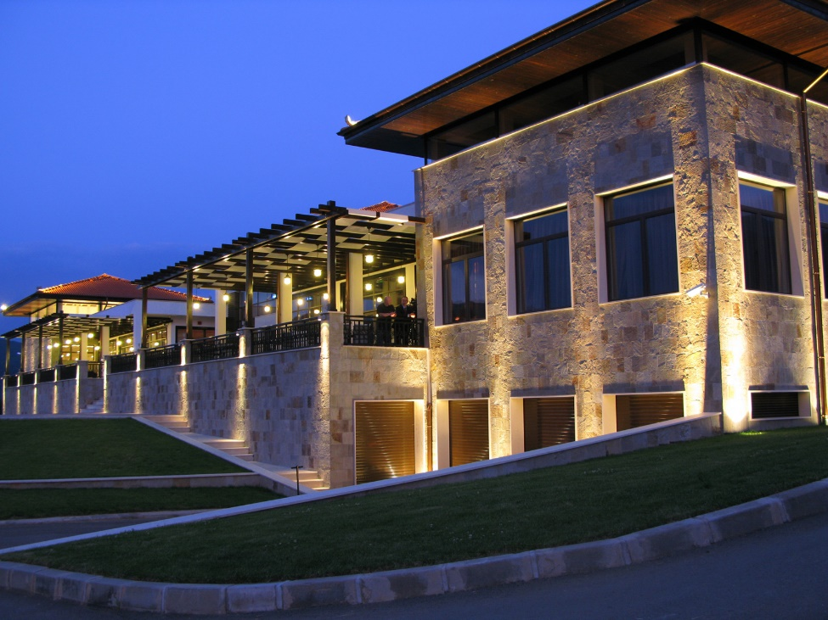
2-10. 사업제안 / 프라베츠 골프장 내 레스토랑
소 재 지 : 불가리아 프라베츠
대회식 코스요리
-메인 불가리아식 외 한식, 일식
일반 요리
-한식, 불가리아식, 아시안음식

Slide 16
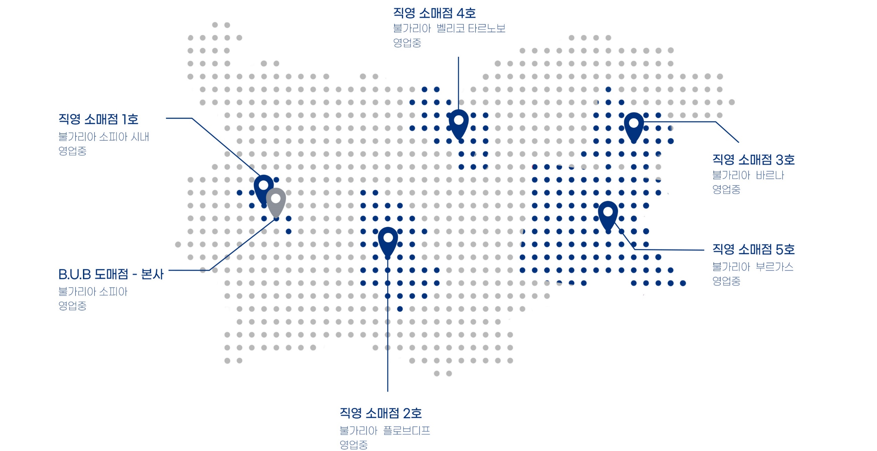
3-1. 직영소매점 현황 / 불가리아

Slide 17
3-2. 직영◦가맹 소매점 현황 / 발칸반도

Slide 18
3-3. 기업연혁

Slide 19
4. 사업성장 가능성
불가리아 직영 소매점 영업 안정화로 소비 트렌드 분석 및 비즈니스 가능성 확인
남, 동유럽 및 발칸지역의 주요 거점도시를 이용한 공급망 확보
발칸 지역의 대형 유통 업체 부재로 인한 시장 선점 효과
한류열풍 지속으로 한국 식료품에 대한 현지 관심 및 선호도 증대
K-Food의 깨끗하고 건강한 이미지 재고로 점진적 소비증가
한국 라면의 글로벌 수출액은 매년 30%씩 증가하고 있으며, 2024년 10개월 동안
10억 2080만 달러, 한국 농식품 수출 부문에서 1위에 위치

Slide 20
5. 주요 거래업체 및 브랜드_국내

